Slide 1
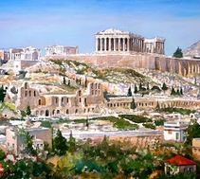
Forn Grikkland Hlaðvarp
Kristján Guðni
Verkmenntaskóli Austurlands
Vor 2023
Verkmenntaskóli Austurlands

Slide 2
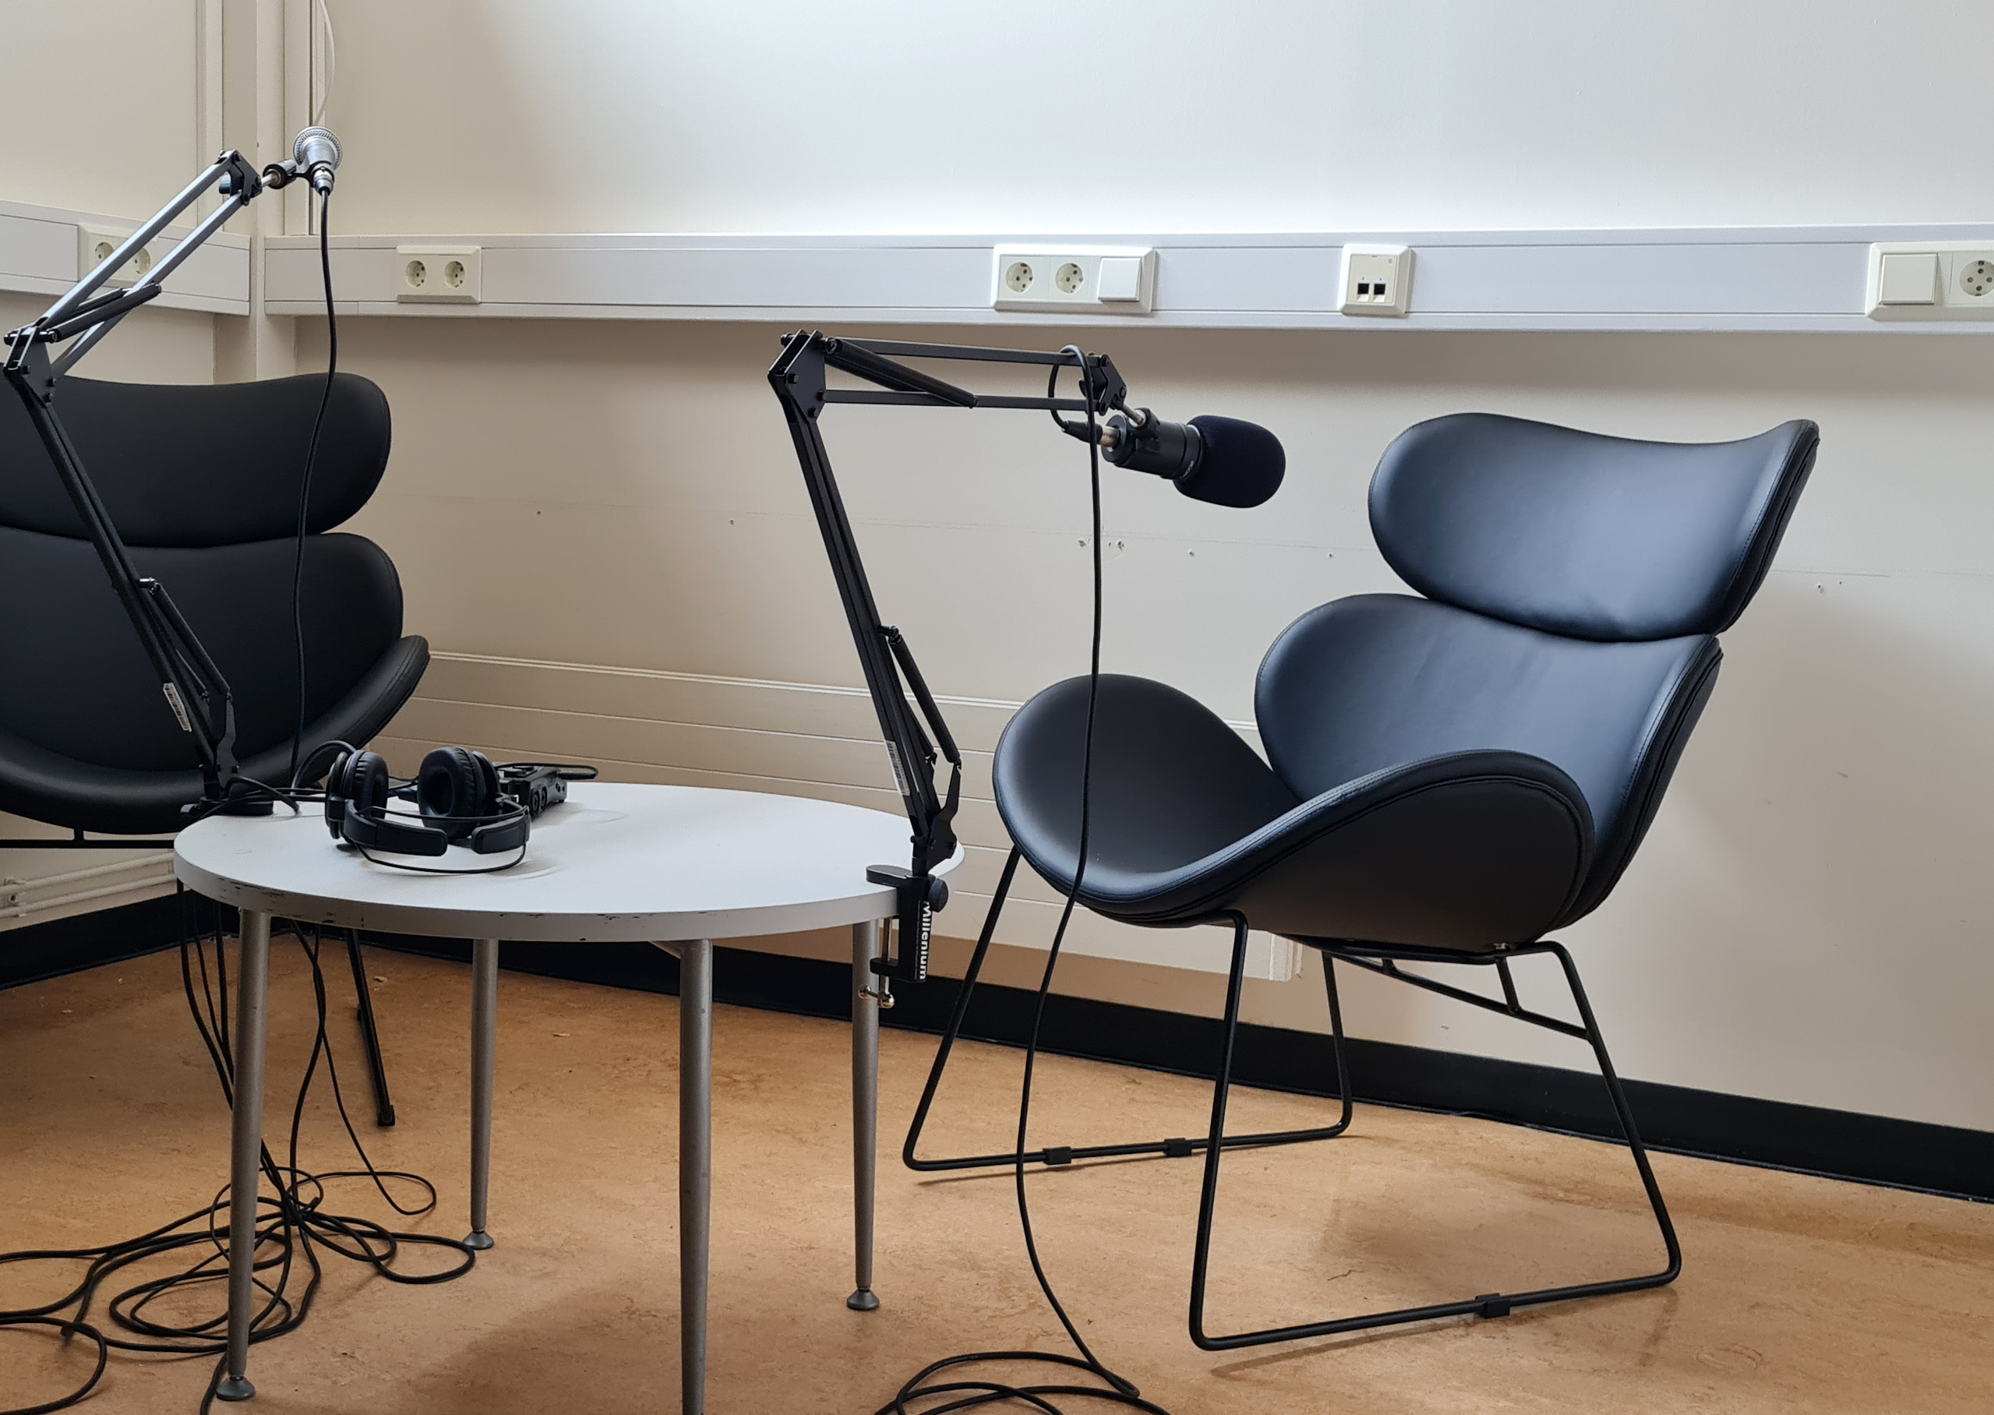
Hvers vegna hlaðvarp?
Góð leið til þess að læra
Skemmtilegra til að hlusta heldur en að lesa

Slide 3
Leiðbeinandi
Pjetur St. Arason
Þorvarður Sigurbjörnsson eða Varði

Slide 4
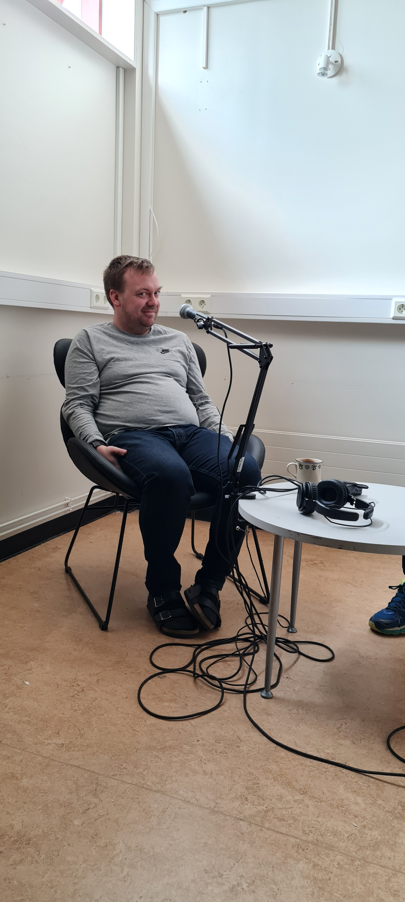
Viðmælandi
Birgir Jónson

Slide 5
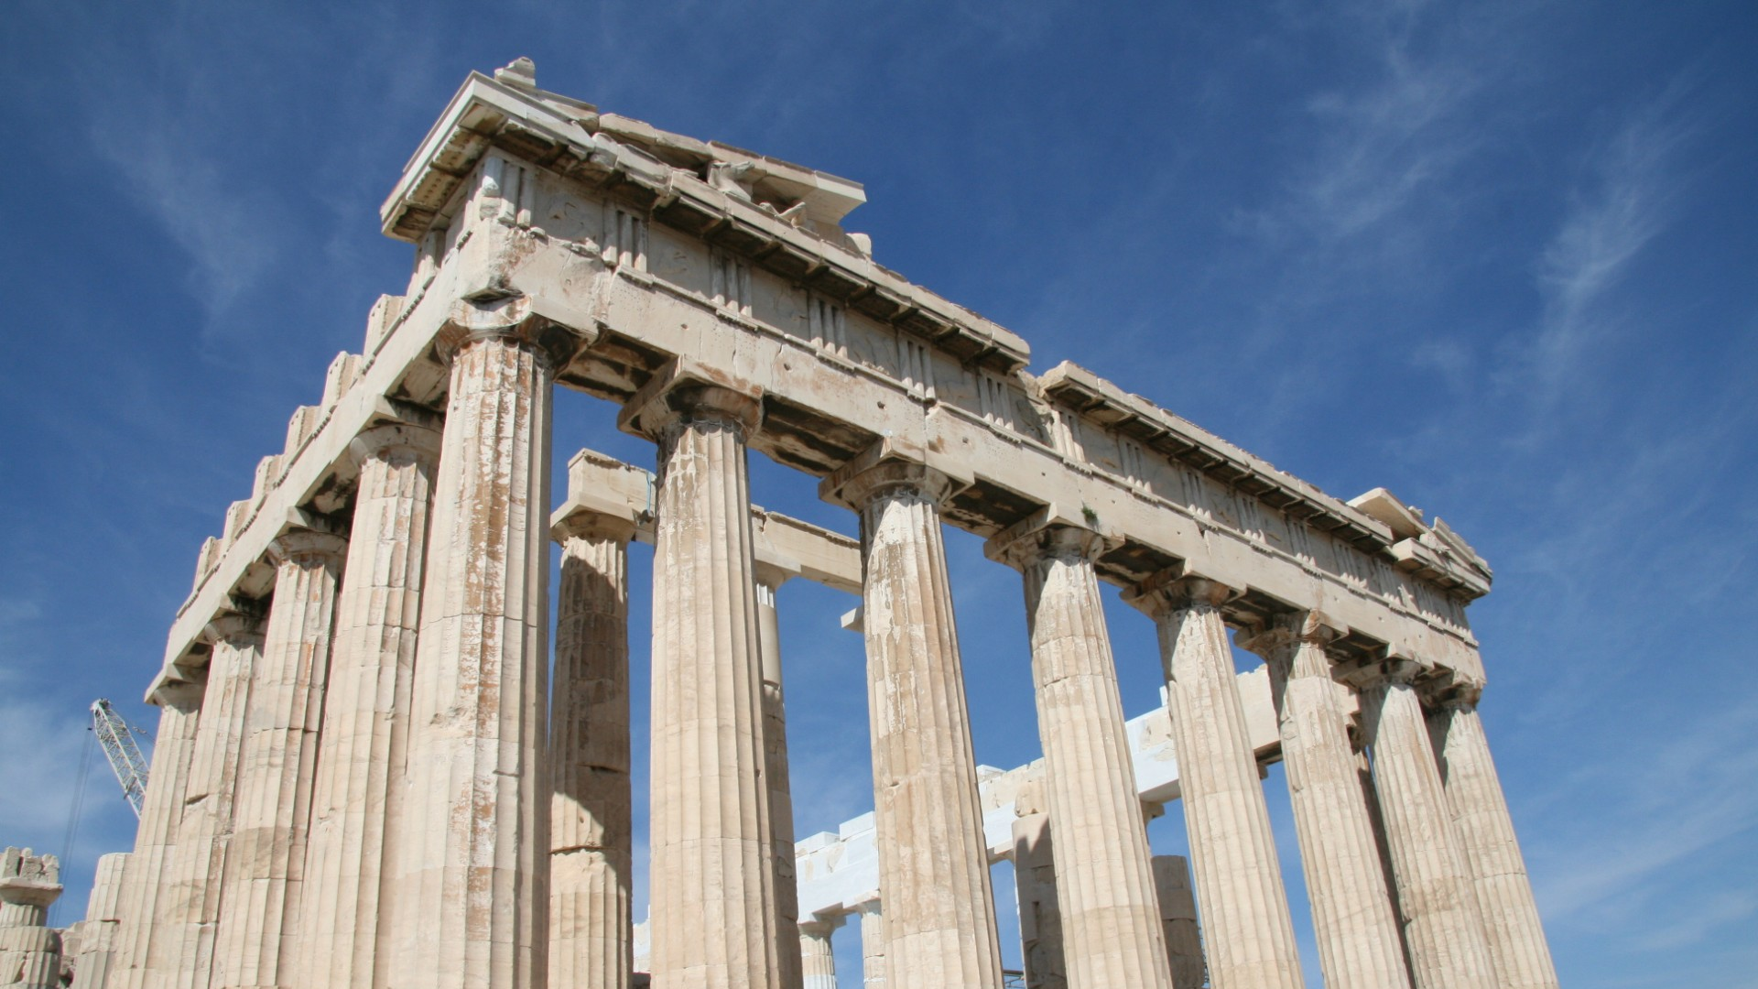
Hlaðvarp
Grísk goðafræði
Saga forn Grikkja
Menning og daglegt líf Grikkja
Notes:
Fyrsta hlaðvarpið er um Gríska goðafræði
Annað var um sögu forn Grikklandi og hvernig þau voru til
Þriðja er um menningu og daglegt líf Grikkja

Slide 6
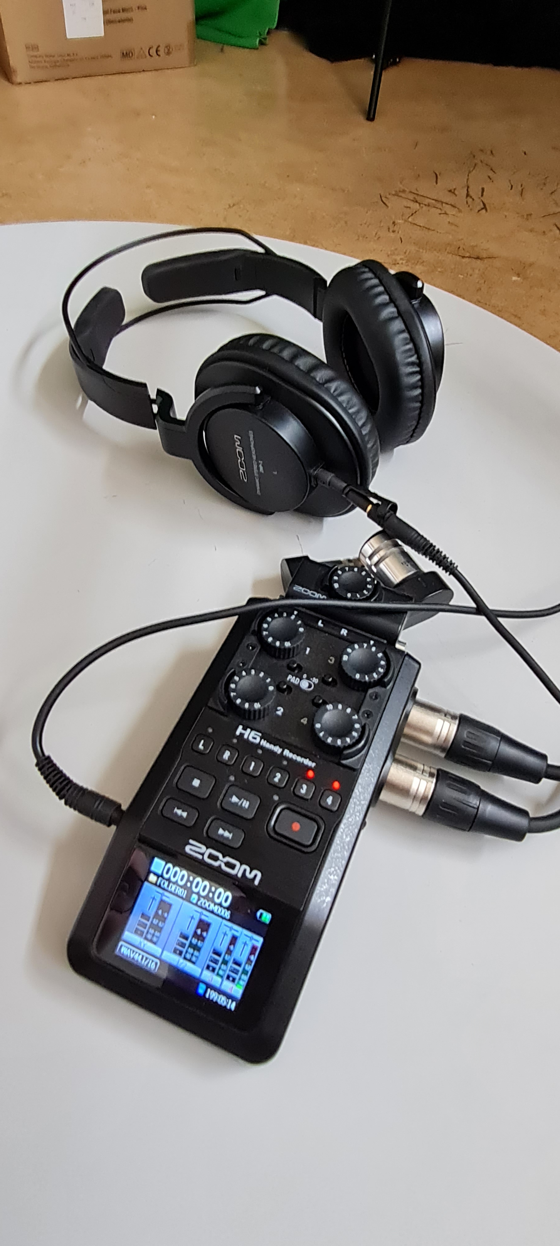
Ferlið
Hvað mér fannst skemmtilegt
Lærdómsrík
Umræður

Slide 7
Erfiðast var...
Hljóðið passaði ekki alltaf
Áhyggjur að ná ekki að klára á tíma

Slide 8
Takk fyrir

